Slide 1
СОВРЕМЕННЫЕ ТЕХНОЛОГИИ РАЗРАБОТКИ WEB-ПРИЛОЖЕНИЙ
Лекция 4

Slide 2
Базовые сведения о CSS
CSS – назначение и история
Терминология и синтаксис CSS
Подключение CSS к веб-странице
Селекторы CSS
Наследование и каскадирование

Slide 3
1. CSS – назначение и история
CSS (Cascading Style Sheets, каскадные таблицы стилей) –язык описания внешнего вида документа, созданного с использованием языка разметки.
Языком разметки может быть XML, SVG, XUL, но обычно в этой роли выступает HTML.

Slide 4
Цель создания CSS
Цель: разделить логическую структуру документа (например, HTML-документа) и описание внешнего вида.
+ разные виды одного документа (экран, принтер, голос)
+ более «богатый» визуальный язык
+ сам документ упрощается
+ упрощается поддержка и разработка

Slide 5
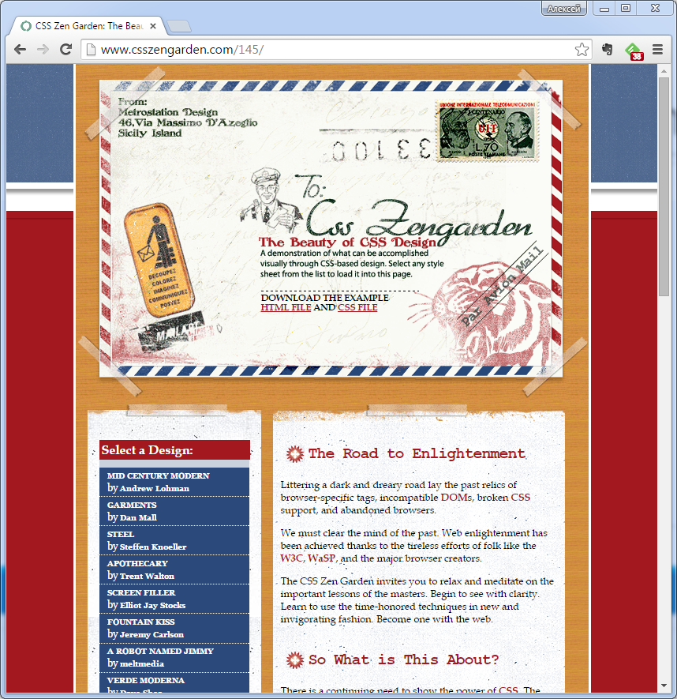

CSS Zen Garden: www.csszengarden.com http://www.csszengarden.com/tr/ru/

Slide 6

История CSS
Первое упоминание: 1994 год
Хокон Виум Ли (Håkon Wium Lie).
Далее – затишье, к разработке подключается Берт Бос (Bert Bos).
1995 год – интерес со стороны W3C.

Slide 7
История CSS
После 1995 года: развитие CSS как языка и создание стандарта. Это нужно, чтобы разработчики браузеров включали поддержку возможностей CSS в свои продукты.
Версии стандарта CSS называют уровнями (Levels):
Уровень 1 (CSS1): в конце 1996 года.
Уровень 2 (CSS2): май 1998 года.
Уровень 2, ревизия 1 (CSS2.1): июнь 2011 года.
Уровень 3 (CSS3): разрабатываемая версия, но многие браузеры поддерживают его возможности.
Уровень 4 (СSS4): Разрабатывается W3C с 29 сентября 2011 года (working draft).

Slide 8
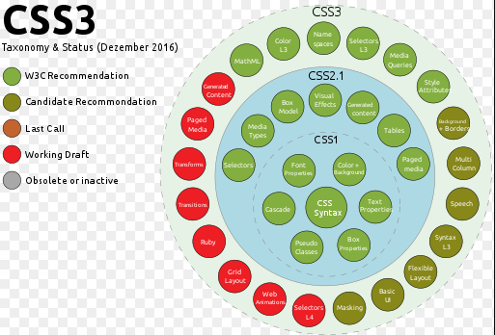

Slide 9
CSS и браузеры
Тут не всё гладко!
Несмотря на наличие стандартов, некоторые возможности CSS (1, 2, 3) не поддерживаются вообще или поддерживаются «по-особенному» в зависимости от браузера и его версии.
Тесты для браузеров: Acid1, Acid2, Acid3.
Сайт: http://caniuse.com/

Slide 10
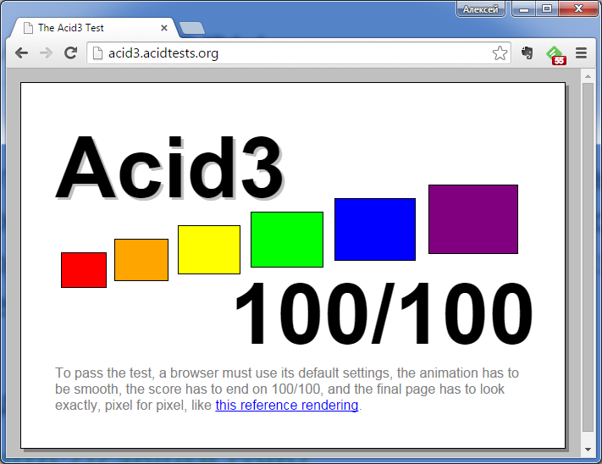
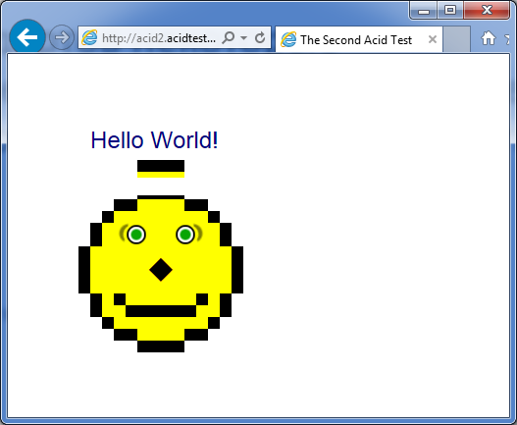
CSS и браузеры

Slide 11
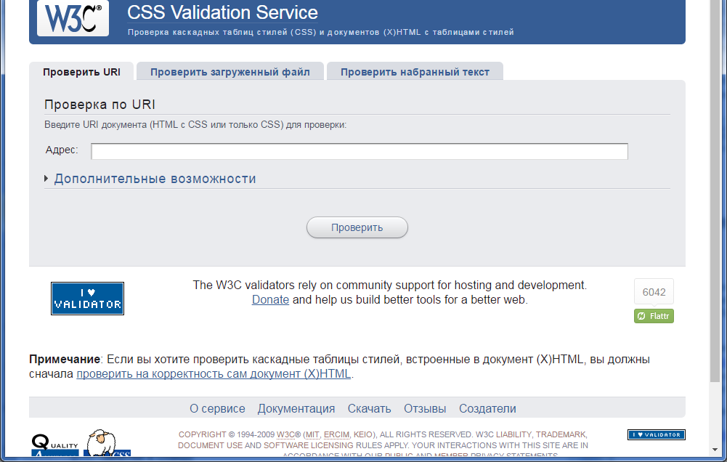
(http://jigsaw.w3.org/css-validator

Slide 12
2. Терминология и синтаксис CSS
Таблица стилей – набор правил CSS и комментариев. Таблица выглядит как текст заданного формата и может быть сохранена в файле (с расширением .css).
Регистр не важен (обычно – нижний).
В тексте пробельные символы (более одного) и переводы строк игнорируются.
Комментарии ограничивают при помощи /* и */.

Slide 13
Терминология и синтаксис CSS
Каждое правило CSS (за исключением так называемых «at-rules») состоит из селектора и блока объявлений.
Селектор описывает элементы документа, к которым применяются визуальные настройки.
Селекторы могут группироваться через запятую (в таком случае блок объявлений применяется к каждому из них).

Slide 14
Терминология и синтаксис CSS
Блок объявлений записывается в фигурных скобках и содержит одно или несколько объявлений.
Общий вид объявления следующий (есть нюансы):
свойство: значение;

Slide 15
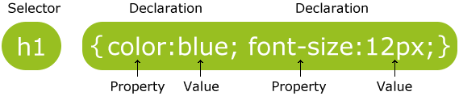
Пример правила CSS
p {
color: red;
/* This is a single-line comment */
text-align: center;
}

Slide 16
Значения CSS-свойств
Значением свойства может быть:
Одно значение из фиксированного набора
Число (целое десятичное число или десятичная дробь)
Процентная запись (число + %)
Размер
Цвет
Адрес (URL)
Строка (в одинарных или двойных кавычках)
Временной промежуток
Величина угла

Slide 17
Значения CSS-свойств
Для некоторых свойств допустимо задавать несколько значений через пробел.
Значение CSS-свойства может быть снабжено модификатором important в следующей форме:
свойство: значение !important;
Этот модификатор управляет приоритетом применения значения (подробности будут дальше).

Slide 18
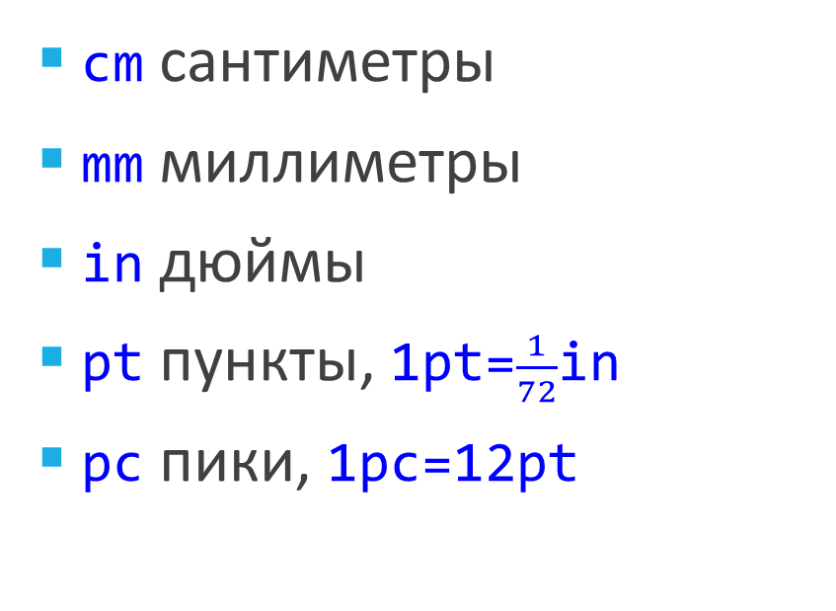
Единицы измерения размера
Абсолютные
Относительные
cm сантиметры
mm миллиметры
in дюймы
pt пункты, 1pt=$\frac{1}{72}$in
pc пики, 1pc=12pt
px пиксели, 1/96 дюйма
em размер шрифта элемента
rem размер шрифта корневого элемента
ex высота символа x
% процент от значения у родителя
vw, vh 1/100 ширины и высоты окна
Notes:
Корневой элемент в HTML-документе – это <html>
http://www.w3.org/Style/Examples/007/units.ru.html
Пиксели CSS зависят от DPI экрана. Если DPI = 144px, то 100px превращается в 150 физических пикселей!

Slide 19
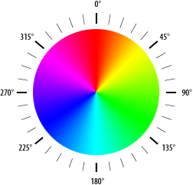
Задание цвета
1. Использовать имя: aqua, black, blue, fuchsia, gray, green, lime, maroon, navy, olive, purple, red, silver, teal, white, yellow (это базовые цвета, есть ещё).
2. Использовать hex-код: #RRGGBB или #RGB (=RRGGBB)
3. Использовать функции:
rgb(r,g,b) rgba(r,g,b,a)
hsl(h,s,l) hsla(h,s,l,a)
Аргументы функций: десятичные числа или проценты.
Notes:
http://www.w3.org/TR/css3-color/#html4
HSL (Hue, Saturation, Lightness) — цветовая модель, в которой цветовыми координатами являются тон, насыщенность и светлота.

Slide 20
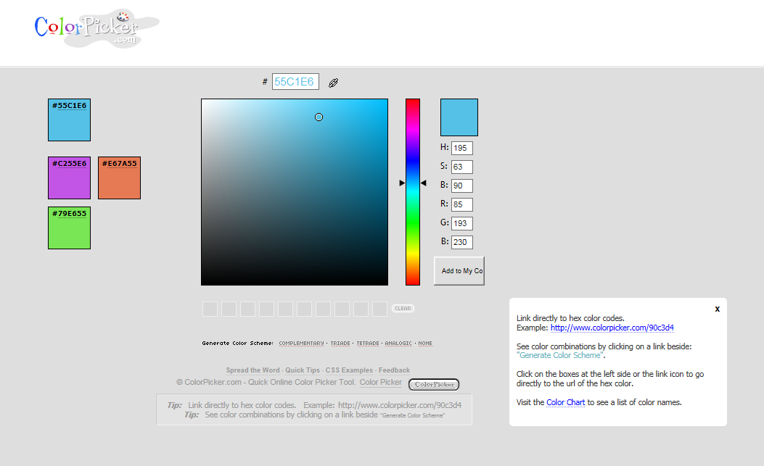
Задание цвета http://www.colorpicker.com/
Notes:
http://www.w3.org/TR/css3-color/#html4
HSL (Hue, Saturation, Lightness) — цветовая модель, в которой цветовыми координатами являются тон, насыщенность и светлота.

Slide 21
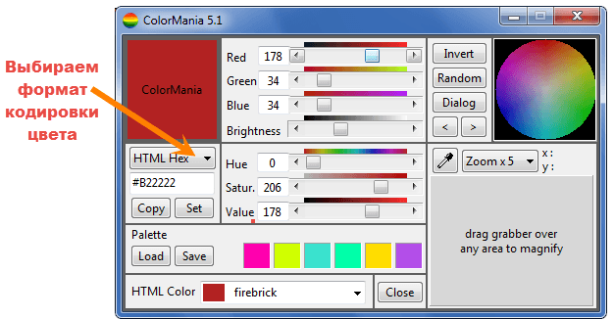
Задание цвета blacksunsoftware.com/colormania https://sovetybloga.ru/colormania-kak-polzovatsya-kak-uznat-html-kod-cveta/
Notes:
http://www.w3.org/TR/css3-color/#html4
HSL (Hue, Saturation, Lightness) — цветовая модель, в которой цветовыми координатами являются тон, насыщенность и светлота.

Slide 22
Задание адреса
В CSS адреса применяются для указания пути к файлу (пример: установка фонового изображения).
Чтобы задать адрес, используется функция url().
Внутри скобок пишется относительный или абсолютный адрес, который можно задавать в необязательных одинарных или двойных кавычках.

Slide 23
Единицы измерения углов, времени
Углы:
deg (градусы, 0-360)
rad (радианы)
grad (градианы, 1 град.=1/100 прямого угла)
turn (повороты, 1 поворот = 360 градусов).
Время:
s (секунды)
ms (миллисекунды).

Slide 24
@charset
Это правило (at-rule) может размещаться в первой строке отдельного файла css и задавать кодировку (значение кодировки – в кавычках):
@charset "windows-1251";

Slide 25
@import
Правило @import позволяет импортировать содержимое указанного CSS-файла в текущую стилевую таблицу:
@import url("имя файла");
@import "имя файла";
Правило @import не разрешается вставлять после любых объявлений кроме @charset или другого @import.
Notes:
Это не все at-rules. Вот список:
In this Section
charset used to specify the character encoding of an external style sheet
import a mechanism for importing one style sheet into another
media specifies that one or more rule sets in a style sheet will apply only to certain media types
page specifies margin values for the page box in style sheets for paged media
font-face defines custom font properties
namespace declares an XML namespace in CSS3

Slide 26
Подключение CSS к веб-странице – 1
Элемент(ы) link, который располагается в head и указывает на внешний файл, содержащий css.
<head>
<link rel="stylesheet" href="mystyle.css">
</head>

Slide 27
Подключение CSS к веб-странице – 2
<head>
.....
<style media="all">
@import url(style.css);
</style>
</head>

Slide 28
Подключение CSS к веб-странице – 3
Контейнер(ы) style, который располагается в head и непосредственно содержит правила CSS и комментарии.
<head>
<style>
body { color: red; }
</style>
</head>

Slide 29
Подключение CSS к веб-странице – 4
Атрибут style у HTML-элемента.
Значением атрибута является строка, в которой перечислены объявления через точку с запятой, без селектора.
<p style="font-size: 20px; color: green">
Test paragraph.
</p>

Slide 30
Подключение CSS к XML-документу
<?xml-stylesheet type="text/css" href="style.css"?>

Slide 31
Селекторы CSS
Селекторы используются, чтобы найти (выбрать) HTML-элементы на веб-странице, основываясь на имени элемента, идентификаторе, классе, значениях атрибутов и других признаках.
Notes:
http://tools.css3.info/selectors-test/test.html
http://www.w3.org/TR/selectors/#selectors

Slide 32
Универсальный селектор
Универсальный селектор выбирает все элементы на странице (включая body и html). Обозначается звёздочкой:
* {
border-color: red;
border-width: 1px;
border-style: solid;
}

Slide 33
Селектор элементов
Селектор элементов выбирает все указанные HTML- элементы на странице. Используется имя элемента:
/* выберет все элементы p (абзацы) */
p {
border-width: 1px;
border-style: solid;
}

Slide 34
Селектор классов
Селектор классов выбирает HTML- элементы с указанным значением атрибута class:
/* все элементы, у которых class="main" */
.main {
border-width: 1px;
border-style: solid;
}

Slide 35
Селектор идентификаторов
Селектор идентификаторов выбирает HTML- элементы с заданным значением атрибута id (теоретически, один):
/* элемент(ы), у которых id="pass" */
#pass {
color: red;
width: 200px;
}

Slide 36
Селекция по атрибутам
Селектор | Какие элементы выбирает | CSS
[attr] | Имеющие атрибут attr (с любым значением) | 2
[attr="val"] | Имеющие атрибут attr со значением val | 2
[attr~="val"] | С атрибутом attr, у которого через пробел несколько значений, и одно из этих значений val | 2
[attr|="val"] | С атрибутом attr, у которого в значении есть разделители -, и первая часть до - это val | 2
[attr^="val"] | Значение атрибута attr начинается с подстроки val | 3
[attr$="val"] | Значение attr заканчивается подстрокой val | 3
[attr*="val"] | Значение атрибута attr содержит подстроку val | 3
Notes:
С этими селекторами у браузеров всё хорошо. Почти хорошо у IE8.

Slide 37
Простой селектор атрибута
Устанавливает стиль для элемента, если задан специфичный атрибут тега. Его значение в данном случае не важно.
[атрибут] { Описание правил стиля } Селектор[атрибут] { Описание правил стиля }

Slide 38
Q {
font-style: italic; /* Курсивное начертание */
quotes: "\00AB" "\00BB";/*Меняем вид кавычек в цитате*/
}
Q[title] {
color: maroon; /* Цвет текста */}
. . .
<p>Продолжая известный закон Мерфи, который гласит: <q>Если неприятность может случиться, то она обязательно случится</q>, можем ввести свое наблюдение: <q title="Из законов Фергюссона-Мержевича">После того, как веб-страница будет корректно отображаться в одном браузере, выяснится, что она неправильно показывается в другом</q>.</p>

Slide 39
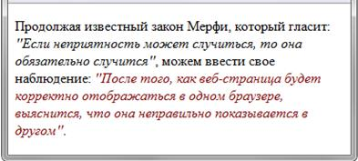

Slide 40
Атрибут со значением
Устанавливает стиль для элемента в том случае, если задано определённое значение специфичного атрибута.
[атрибут="значение"] { Описание правил стиля } Селектор[атрибут="значение"] { Описание правил стиля }
В первом случае стиль применяется ко всем тегам, которые содержат указанное значение. А во втором — только к определённым селекторам.

Slide 41
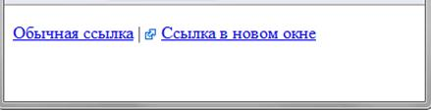
A[target="_blank"] {
background: url(images/blank.png) 0 6px no-repeat; /* Параметры фонового рисунка */
padding-left: 15px; /* Смещаем текст вправо */
}
. . .
<p><a href="1.html">Обычная ссылка</a> |
<a href="link2" target="_blank">Ссылка в новом окне</a></p>

Slide 42
Значение атрибута начинается с определённого текста
Устанавливает стиль для элемента в том случае, если значение атрибута тега начинается с указанного текста.
[атрибут^="значение"] { Описание правил стиля } Селектор[атрибут^="значение"] { Описание правил стиля }

Slide 43
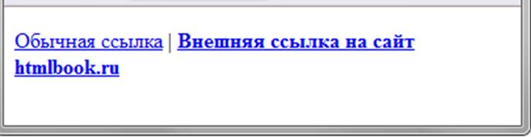
A[href^="http://"] {
font-weight: bold /* Жирное начертание */
}
. . .
<p><a href="1.html">Обычная ссылка</a> |
<a href="http://htmlbook.ru" target="_blank">Внешняя
ссылка на сайт htmlbook.ru</a></p>

Slide 44
Значение атрибута оканчивается определённым текстом
Устанавливает стиль для элемента в том случае, если значение атрибута оканчивается указанным текстом.
[атрибут$="значение"] { Описание правил стиля } Селектор[атрибут$="значение"] { Описание правил стиля }

Slide 45
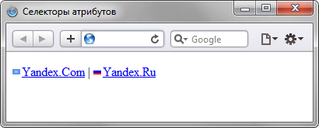
A[href$=".ru"] { /* Если ссылка заканчивается на .ru */
background: url(images/ru.png) no-repeat 0 6px; /* Добавляем фоновый рисунок */
padding-left: 12px; /* Смещаем текст вправо */ }
A[href$=".com"] {/* Если ссылка заканчивается на .com */
background: url(images/com.png) no-repeat 0 6px;
padding-left: 12px; }
. . .
<p><a href="http://www.yandex.com">Yandex.Com</a> |
<a href="http://www.yandex.ru">Yandex.Ru</a></p>

Slide 46
Значение атрибута содержит указанный текст
Возможны варианты, когда стиль следует применить к тегу с определённым атрибутом, при этом частью его значения является некоторый текст. При этом точно не известно, в каком месте значения включен данный текст — в начале, середине или конце.
[атрибут*="значение"] { Описание правил стиля } Селектор[атрибут*="значение"] { Описание правил стиля }

Slide 47

[href*="htmlbook"] {
background: yellow; /* Желтый цвет фона */
}
. . .
<p><a href="http://www.htmlbook.ru/html/">Теги HTML</a> |
<a href="http://stepbystep.htmlbook.ru">Шаг за шагом</a> |
<a href="http://webimg.ru">Графика для Веб</a></p>

Slide 48
Одно из нескольких значений атрибута
Некоторые значения атрибутов могут перечисляться через пробел, например имена классов.
Чтобы задать стиль при наличии в списке требуемого значения применяется следующий синтаксис.
[атрибут~="значение"] { Описание правил стиля } Селектор[атрибут~="значение"] { Описание правил стиля }

Slide 49
<style>
[class~="block"] h3 { color: green; }
</style>
. . .
<div class="block tag">
<h3>Заголовок</h3>
</div>
В данном примере зелёный цвет текста применяется к селектору H3,
если имя класса у слоя задано как block.
Тот же результат *= вместо ~=

Slide 50
Дефис в значении атрибута
В именах идентификаторов и классов разрешено использовать символ дефиса (-), что позволяет создавать значащие значения атрибутов id и class. Для изменения стиля элементов, в значении которых применяется дефис, следует воспользоваться следующим синтаксисом.
[атрибут|="значение"] { Описание правил стиля } Селектор[атрибут|="значение"] { Описание правил стиля }

Slide 51
DIV[class|="block"] {
background: #306589;
/* Цвет фона */
color: #acdb4c;
/* Цвет текста */
padding: 5px;
/* Поля */
}
DIV[class|="block"] A {
color: #fff; /* Цвет ссылок */
}
<div class="block-menu-therm">
<h2>Термины</h2>
<div class="content">
<ul class="menu">
<li><a href="t1.html">Буквица</a></li>
<li><a href="t2.html">Выворотка</a></li>
<li><a href="t3.html">Выключка</a></li>
<li><a href="t4.html">Интерлиньяж</a></li>
<li><a href="t5.html">Капитель</a></li>
<li><a href="t6.html">Начертание</a></li>
<li><a href="t7.html">Отбивка</a></li>
</ul>
</div>
</div>

Slide 52
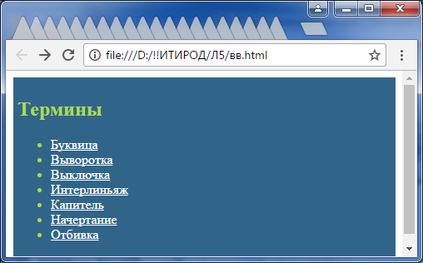
имя класса задано как block-menu-therm, поэтому в стилях используется конструкция |="block",
поскольку значение начинается именно с этого слова и в значении встречаются дефисы.

Slide 53
Все перечисленные методы можно комбинировать между собой, определяя стиль для элементов, которые содержат два и более атрибута. В подобных случаях квадратные скобки идут подряд.
[атрибут1="значение1"] [атрибут2="значение2"] {
Описание правил стиля
}
Селектор[атрибут1="значение1"] [атрибут2="значение2"] { Описание правил стиля
}

Slide 54
Комбинации селекторов
Селекторы могут быть скомбинированы путём простого объединения, без пробелов (работает как AND):
элементы p, у которых class="main"
элементы c id="pass" и class="main"
элементы c class="main sub"
p c id="pass" и class="main"
p.main
#pass.main
.main.sub
p#pass.main

Slide 55
Комбинации селекторов
Селектор потомков S1 S2 выбирает все элементы по селектору S2, которые вложены (на любом уровне) в элементы, выбранные по S1:
/* любые p, находящиеся внутри любого div */
div p { color: red; }
/* элементы с классом main, находящиеся внутри p */
p .main { color: blue; }

Slide 56
Комбинации селекторов
Селектор дочерних элементов S1 > S2 похож на S1 S2, но выбирает только прямых детей у S1:
/* p, непосредственно вложенные в div */
div > p { color: red; }

Slide 57
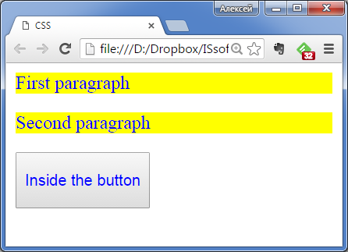
Комбинации селекторов
<html>
<head>
<style>
div p { color: blue; }
div > p { background-color: yellow; }
</style>
</head>
<body>
<div>
<p>First paragraph</p>
<p>Second paragraph</p>
<button>
<p>Inside the button</p>
</button>
</div>
</body>
</html>

Slide 58
Комбинации селекторов
Селектор S1 + S2 выбирает элементы по S2, которые следуют в документе непосредственно за элементами, выбранными по S1.
Селектор S1 ~ S2 выбирает элементы по S2, которые следуют в документе за элементами, выбранными по S1 (необязательно непосредственно).
Важно: речь идёт об элементах одного уровня

Slide 59
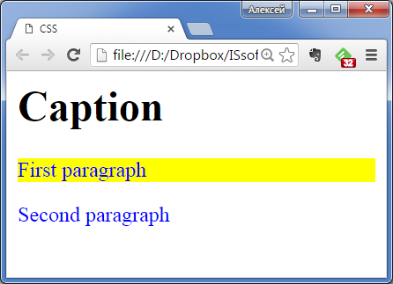
Комбинации селекторов
<html>
<head>
<title>CSS</title>
<style>
h1 + p {background-color: yellow;}
h1 ~ p {color: blue;}
</style>
</head>
<body>
<h1>Caption</h1>
<p>First paragraph</p>
<p>Second paragraph</p>
</body>
</html>

Slide 60
Псевдоклассы
Псевдоклассы служат для описания
динамического состояния элемента, которое изменяется в ответ на действия пользователя (пример: ссылка меняет цвет при наведении курсора);
положения элемента в дереве документа (пример: первый потомок).

Slide 61
Псевдоклассы – состояние
Псевдокласс | Что выбирает | CSS
:link | Стиль для ссылки, которая не была посещена | 1
:visited | Стиль для ссылки, которая была посещена | 1
:hover | Наведён курсор мыши | 2
:active | Ссылка нажата, но курсор мыши ещё не отпустили | 2
:focus | Элемент находится в фокусе | 2

Slide 62
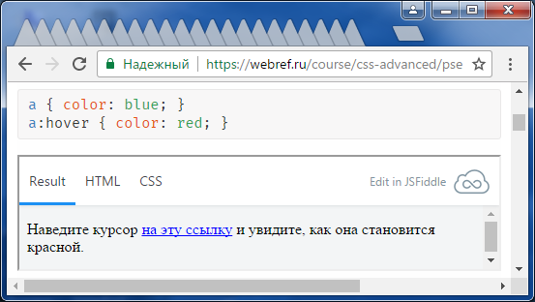
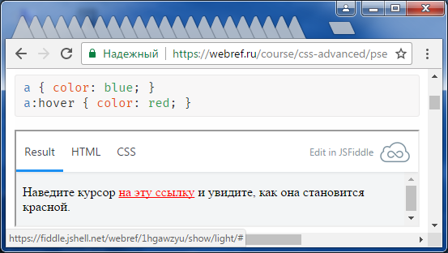
:hover
HTML
<p>Наведите курсор <a href="#">на эту ссылку</a> и увидите, как она становится красной.</p>
CSS
a { color: blue; }
a:hover { color: red; }

Slide 63
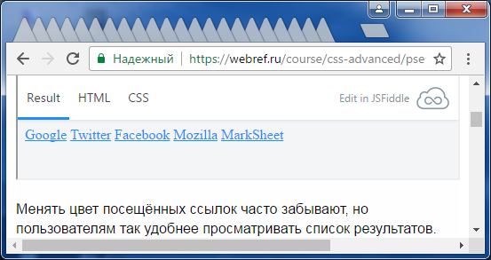
:visited
HTML
<a href="https://www.google.com">Google</a><a href="https://twitter.com">Twitter</a><a href="https://www.facebook.com">Facebook</a><a href="https://www.mozilla.org">Mozilla</a><a href="http://marksheet.io/visited.html">MarkSheet</a>
CSS
a { color: dodgerblue; }
a:visited { color: rebeccapurple; }

Slide 64
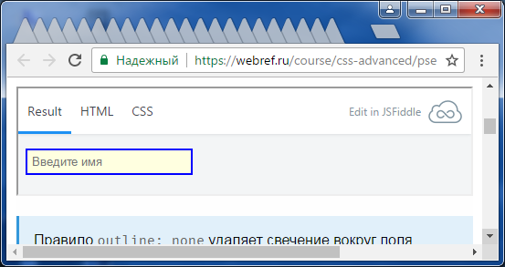
:focus
.form-input { border: 2px solid grey; padding: 5px; }
.form-input:focus { background: lightyellow; border-color: blue; outline: none; }
<input class="form-input" placeholder="Введите имя"> </p>

Slide 65
Псевдоклассы – структура
Псевдокласс | Что выбирает | CSS
:first-child | Первый дочерний элемент в контейнере | 2
:root | Корневой элемент документа (т.е. html) | 3
:last-child | Последний дочерний элемент в контейнере | 3
:only-child | Единственный дочерний элемент в контейнере | 3
:only-of-type | Единственный дочерний элемент своего типа в контейнере | 3
:nth-child(n) | N-ый дочерний элемент | 3
:nth-last-child(n) | N-ый дочерний элемент (с конца) | 3
:nth-of-type(n) | N-ый дочерний элемент своего типа | 3
:nth-last-of-type(n) | N-ый дочерний элемент своего типа (с конца) | 3
Notes:
p:first-child – это выбор абзаца (p), который является первым дочерним элементом, а не выбор у абзаца первого дочернего элемента.

Slide 66
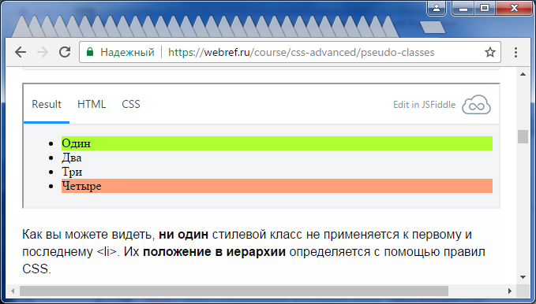
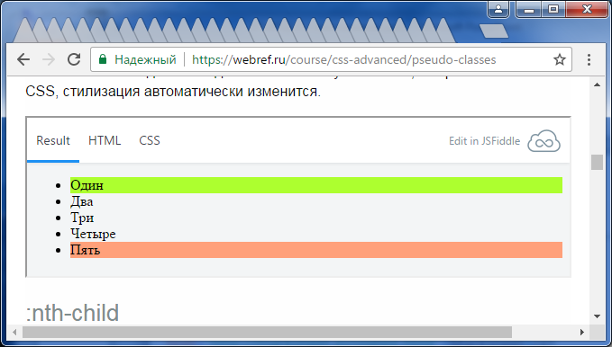
:first-child и :last-child
HTML
<ul>
<li>Один</li>
<li>Два</li>
<li>Три</li>
<li>Четыре</li>
</ul>
CSS
li:first-child { background: greenyellow; }
li:last-child { background: lightsalmon; }

Slide 67
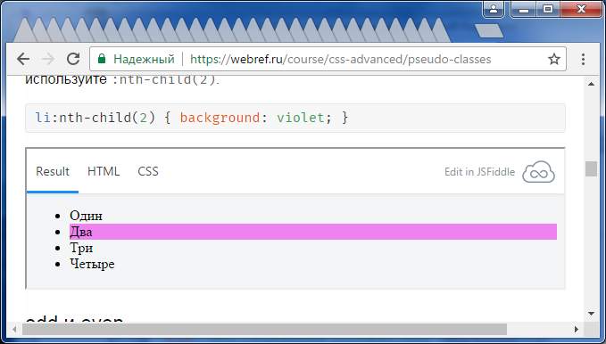
:nth-child
li:nth-child(2) { background: violet; }

Slide 68
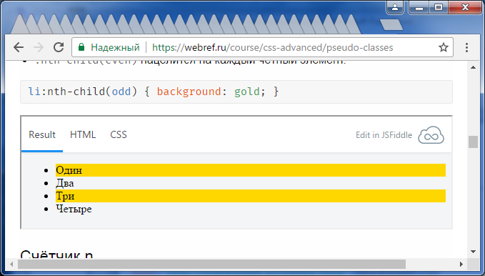
odd и even
:nth-child(odd) нацелится на каждый нечётный элемент;
:nth-child(even) нацелится на каждый чётный элемент.
li:nth-child(odd) { background: gold; }

Slide 69
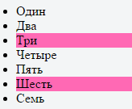
***Счётчик n
li:nth-child(3n) { background: hotpink; }
:nth-child(3n) как «нацелиться на каждый элемент, положение которого делится на 3».
3 умножить на 0 равен нулю;
3 умножить на 1 — третий пункт;
3 умножить на 2 — шестой пункт.

Slide 70
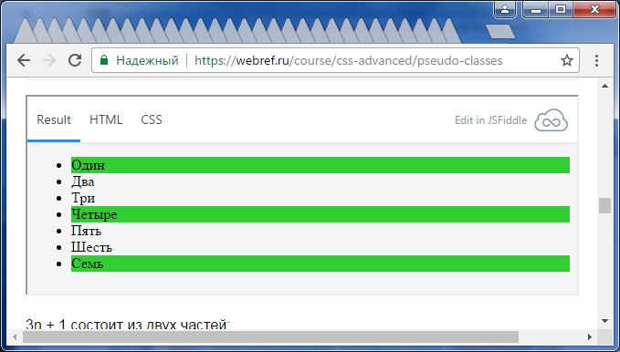
n + 1
li:nth-child(3n+1) { background: limegreen; }
3n + 1 состоит из двух частей:
3n выбирает каждый третий пункт;
+1 смещает начало на 1.
Вот как были выполнены вычисления:
3 умножить на 0 плюс 1 равно 1;
3 умножить на 1 плюс 1 равно 4;
3 умножить на 2 плюс 1 равно 7.

Slide 71
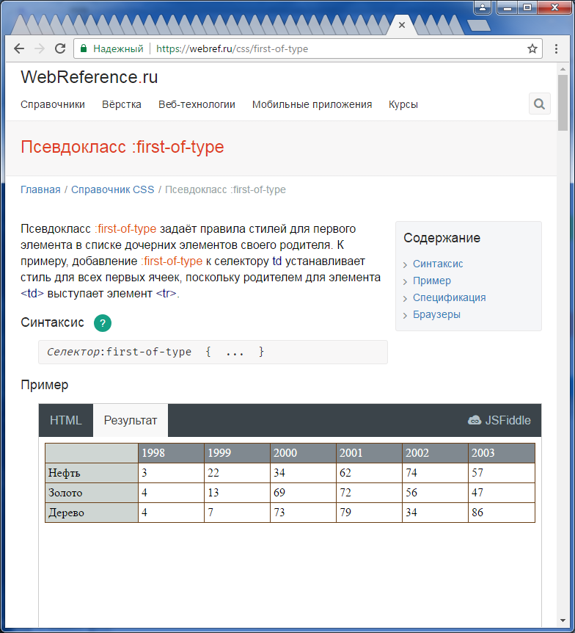
:first-of-type
добавление :first-of-type к селектору td устанавливает стиль для всех первых ячеек, поскольку родителем для элемента <td> выступает элемент <tr>.
tr:first-of-type {
background: #808990; /* Цвет фона */
color: #fff; /* Цвет текст */ }
td:first-of-type {
background: #CFD6D3; /* Цвет фона */ }

Slide 72
Псевдоклассы – структура
tr:nth-child(4) { color: red; }
tr:nth-child(2n) { color: red; }
tr:nth-child(3n+2) { color: red; }
tr:nth-child(even) { color: red; }
tr:nth-child(odd) { color: red; }

Slide 73
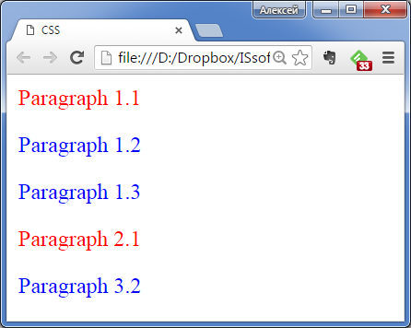
Псевдоклассы
<style>
p { color: blue; }
p:first-child { color: red; }
</style>
<body>
<div>
<p>Paragraph 1.1</p>
<p>Paragraph 1.2</p>
<p>Paragraph 1.3</p>
</div>
<div>
<p>Paragraph 2.1</p>
<p>Paragraph 3.2</p>
</div>
</body>

Slide 74
Псевдоклассы
<div>
<p> Paragraph </p>
<ul>
<li> Item 1 </li>
<li> Item 2 </li>
</ul>
<ul>
<li> Item 3 </li>
<li> item 4 </li>
</ul>
</div>
Выделение Item 2 – три способа:
ul:first-of-type > li:nth-child(2) {
font-weight: bold;
}
p + ul li:last-child {
font-weight: bold;
}
ul:first-of-type li:nth-last-child(1) {
font-weight: bold;
}

Slide 75
Псевдоклассы – UI (всё в CSS3)
Псевдокласс | Что выбирает
:enabled | Доступные (не заблокированные) элементы формы
:disabled | Заблокированные элементы формы
:checked | Элементы интерфейса (переключатели, флажки), которые находятся в положение «включено»
:default | Элементы, которые установлены по умолчанию в группе похожих
:valid :invalid | Элементы, прошедшие или не прошедшие клиентскую валидацию
:in-range :out-of-range | input со значением в (вне) указанном диапазоне
:required :optional | Элементы, основываясь на наличии атрибута required

Slide 76
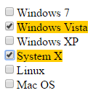
:checked
input:checked + span {
background: #fc0;
}
. . .
<input type="checkbox" name="a2"><span>Windows Vista</span><br>
<input type="checkbox" name="a3"><span>Windows XP</span><br>
. . .

Slide 77
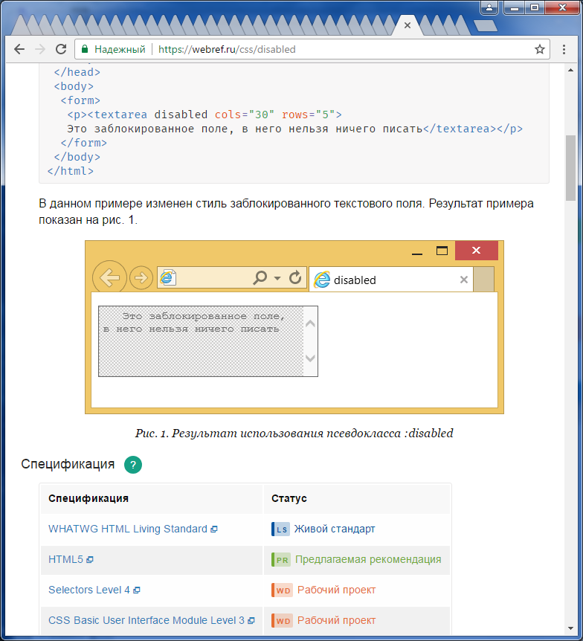
:disabled
textarea:disabled {
background: url(image/dline.png);
border: 1px solid #666;
padding: 5px; }
<textarea disabled cols="30" rows="5">
Это заблокированное поле, в него нельзя ничего писать</textarea>

Slide 78
Псевдоклассы – вне категорий
Псевдокласс | Что выбирает
:not(<селектор>) | Элементы, которые не попадают под указанный селектор
:empty | Пустые элементы (не содержат дочерних элементов, текста, пробелов)
:lang(<язык>) | Элементы на основе значения атрибута lang
:target | Целевой элемент (его id задан в адресе) Пример: http://www.w3.org/TR/css3-selectors/#trg
Notes:
The argument passed into :not() must be a simple selector - therefore
combinators (such as + and >) and pseudo-elements are not valid values.

Slide 79
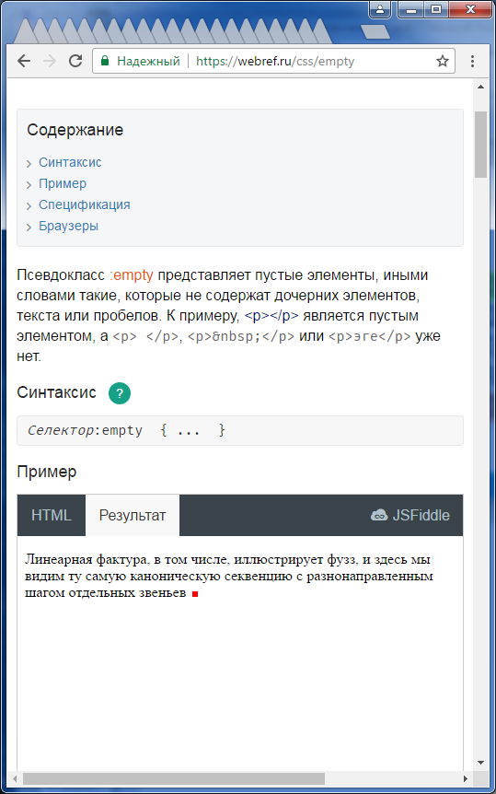
:empty
<p></p> является пустым элементом, а <p> </p>, <p>&nbsp;</p> или <p>эге</p> уже нет.
span:empty {
background: red;
padding: 3px;
margin-left: 7px;
display: inline-block;
}
<p>Линеарная фактура, в том числе, иллюстрирует фузз, и здесь мы видим ту самую каноническую секвенцию с разнонаправленным шагом отдельных звеньев<span></span></p>

Slide 80
:lang
p { font-size: 1.5em; /* Размер текста */ }
q:lang(de) { quotes: "\201E" "\201C"; }
q:lang(en) { quotes: "\201C" "\201D"; }
q:lang(fr), q:lang(ru) { quotes: "\00AB" "\00BB"; }
. . .
<p>Цитата на французском языке: <q lang="fr">Ce que femme veut, Dieu le veut</q>.</p>
<p>Цитата на немецком: <q lang="de">Der Mensch, versuche die Gotter nicht</q>.</p>
<p>Цитата на английском: <q lang="en">То be or not to be</q>.</p>

Slide 81
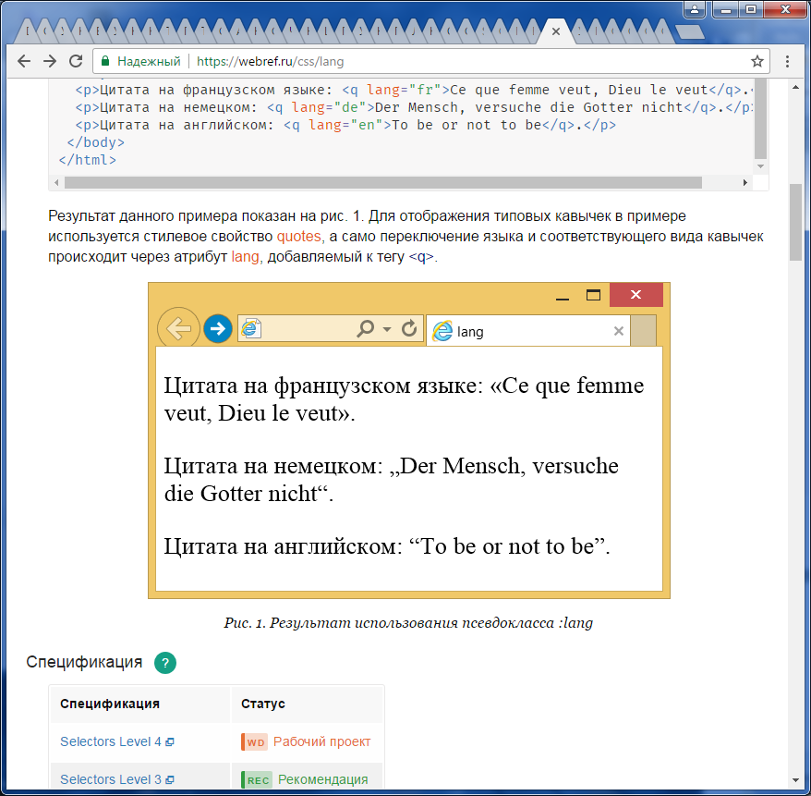

Slide 82
Псевдоэлементы
Псевдоэлементы позволяют задать стиль элементов, не определённых в дереве элементов документа.
А ещё псевдоэлементы позволяют создать контент.
Notes:
В CSS3 псевдоэлементы стали обозначаться двумя двоеточиями, чтобы синтаксис отличался от псевдоклассов.
Но – если по-старому делать, браузеры поймут

Slide 83
Псевдоэлементы
Псевдоэлемент | Что выбирает (что делает) | CSS
::first-line | Выбирает первую строку текста | 1
::first-letter | Выбирает первую букву текста | 1
:before | Используется для вывода желаемого контента перед элементом, к которому он добавляется | 2
:after | Используется для вывода желаемого контента после элемента, к которому он добавляется | 2
::selection | Применяет стиль к выделенному пользователем фрагменту текста. | 3
Notes:
Firefox использует нестандартный псевдоэлемент ::-moz-selection.
Псевдоэлемент ::selection удалён из спецификации CSS3 и добавлен в рабочий проект CSS4.

Slide 84
Псевдоэлементы – пример
<html>
<head>
<title>CSS</title>
<style type="text/css">
a:before { content: "Click here to "; }
a:after { content: "!"; }
</style>
</head>
<body>
<a href="http://apress.com">Visit the Apress website</a>
</body>
</html>

Slide 85
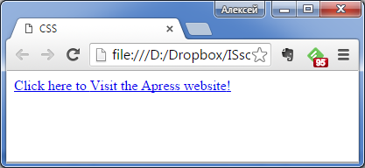

Slide 86
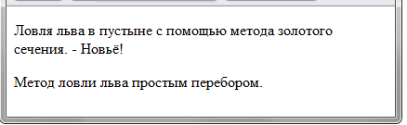
P.new:after {
content: " - Новьё!";
/* Добавляем после
текста абзаца */
}
. . .
<p class="new">Ловля льва в пустыне с
помощью метода золотого сечения.</p>
<p>Метод ловли льва простым перебором.</p>

Slide 87
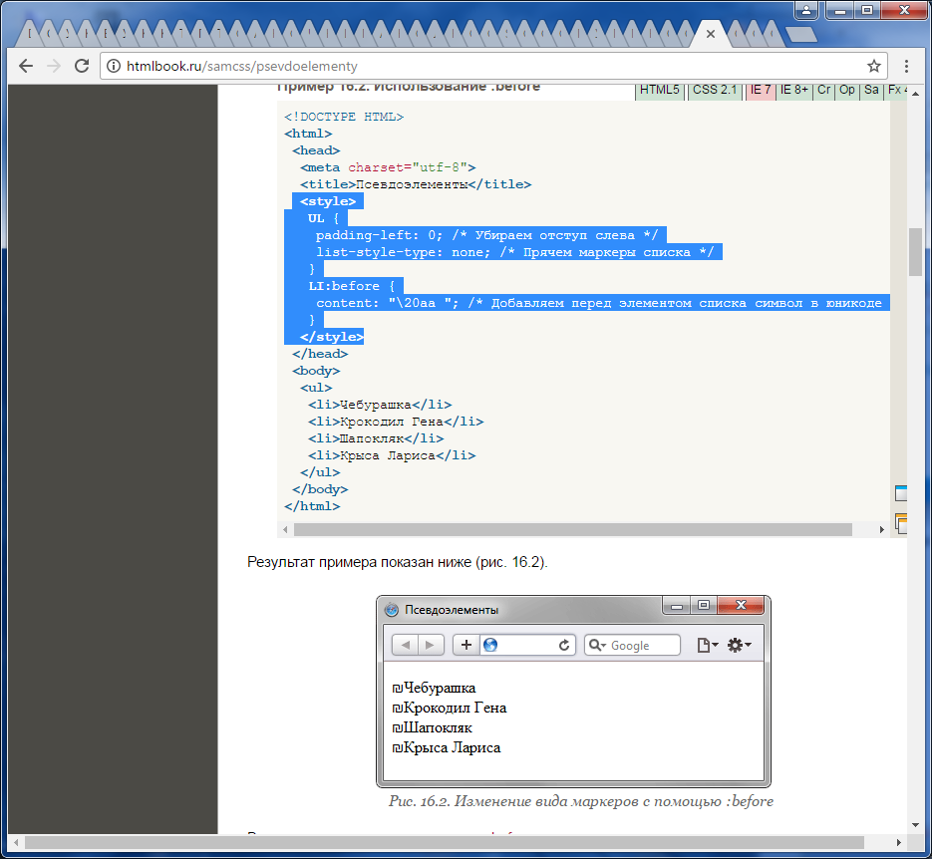
UL {
padding-left: 0; /* Убираем отступ слева */
list-style-type: none; /* Прячем маркеры списка */
}
LI:before {
content: "\20aa "; /* Добавляем перед элементом списка символ в юникоде */
}
Символы юникода:
http://htmlweb.ru/html/symbols.php

Slide 88
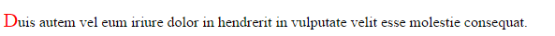
p::first-letter {
/* Use :first-letter if support for IE 8 or
earlier is needed */
color: red;
font-size: 130%;
}
<p>Duis autem vel eum iriure dolor in hendrerit
in vulputate velit esse molestie consequat.</p>

Slide 89
P::first-line {
color: red; /* Красный цвет текста */
font-style: italic; /* Курсивное начертание */ }
. . .
<p>Интересно, а существует ли способ действительно практичного применения свойства first-line? Нет, не такого, чтобы можно было бы показать, что это возможно, а чтобы воистину захватило дух от красоты решения, загорелись глаза от скрытых перспектив, после чего остается только сказать себе, что вот это вот, это самое сделать по-другому, также изящно и эффектно просто невозможно.</p>

Slide 90
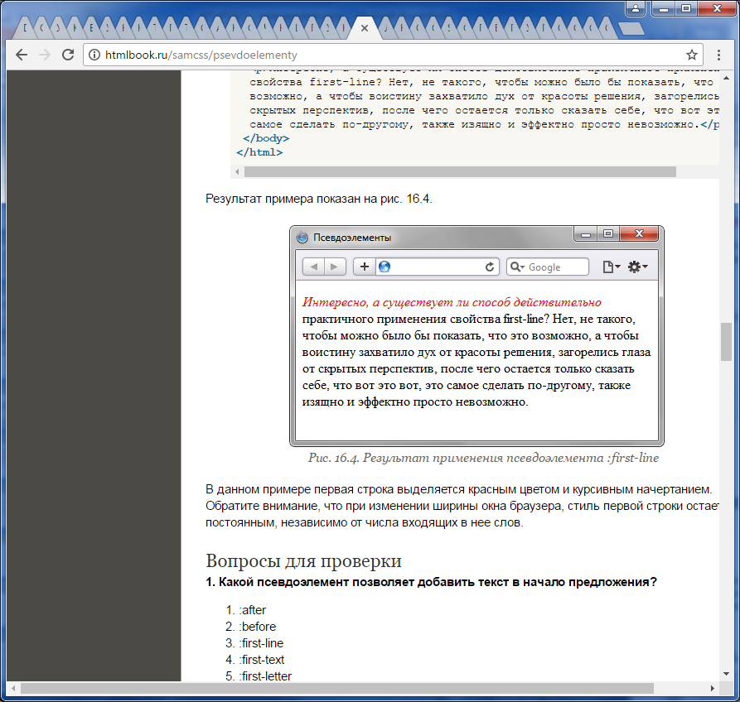

Slide 91
Наследование
Принцип наследования: некоторые свойства CSS, объявленные для элементов-предков, наследуются элементами потомками.
Пример: если задать цвет шрифта для абзаца, всё в абзаце будет иметь этот цвет. Т.е. цвет шрифта – наследуемое свойство. А вот рамка вокруг элемента – это не наследуемое свойство.
Notes:
http://www.w3.org/TR/CSS21/propidx.html

Slide 92
Наследование
<style>
p {
border-color: red;
border-width: 1px;
border-style: solid;
color: blue; }
</style>
<body>
<p>Paragraph with <b>inlined text</b></p>
</body>

Slide 93
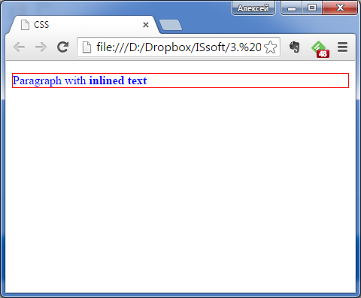
Наследование

Slide 94
Наследование
Примечание: если свойство является ненаследуемым, то как правило, оно может принимать специальное значение inherit.
Это значение сообщает, что необходимо наследовать значение свойства у родительского элемента. Естественно, результат будет заметен только в том случае, если у родителя свойство установлено.

Slide 95
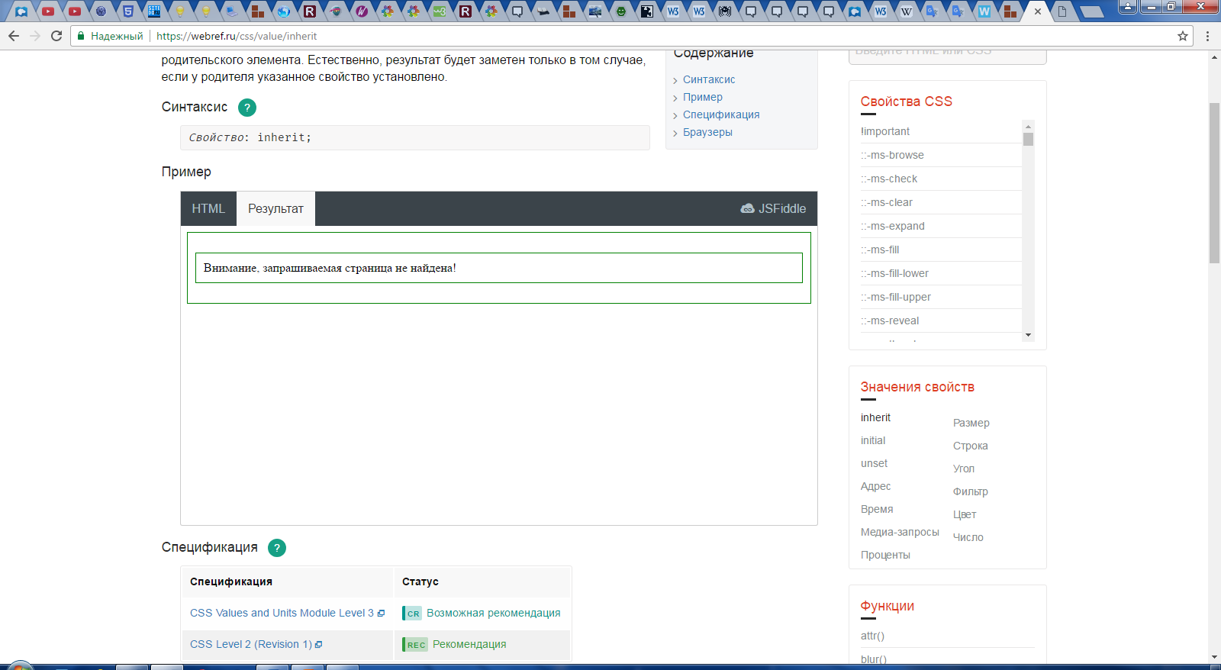
div {
border: 1px solid green;
padding: 10px;
}
p {
border: inherit;
padding: inherit;
}
. . .
<div><p>Внимание, запрашиваемая страница не найдена!</p></div>

Slide 96
Каскадирование
Введём следующие категории CSS:
1. Default CSS – «встроена» в браузер
2. User CSS – создаётся и настраивается пользователем сайта (http://superuser.com/questions/318912/how-to-override-the-css-of-a-site-in-firefox-with-usercontent-css)
3. Author CSS – создаётся автором HTML-страницы

Slide 97
Каскадирование
Согласно принципу каскадирования, порядок применения стилей такой:
1. Default CSS
2. User CSS
3. Author CSS
4. Author CSS с !important
5. User CSS с !important

Slide 98
Вес правила
Иногда бывает так, что у элемента какое-то свойство CSS установлено в разные значения в разных правилах.
Выяснить реальное значение поможет вес правила.

Slide 99
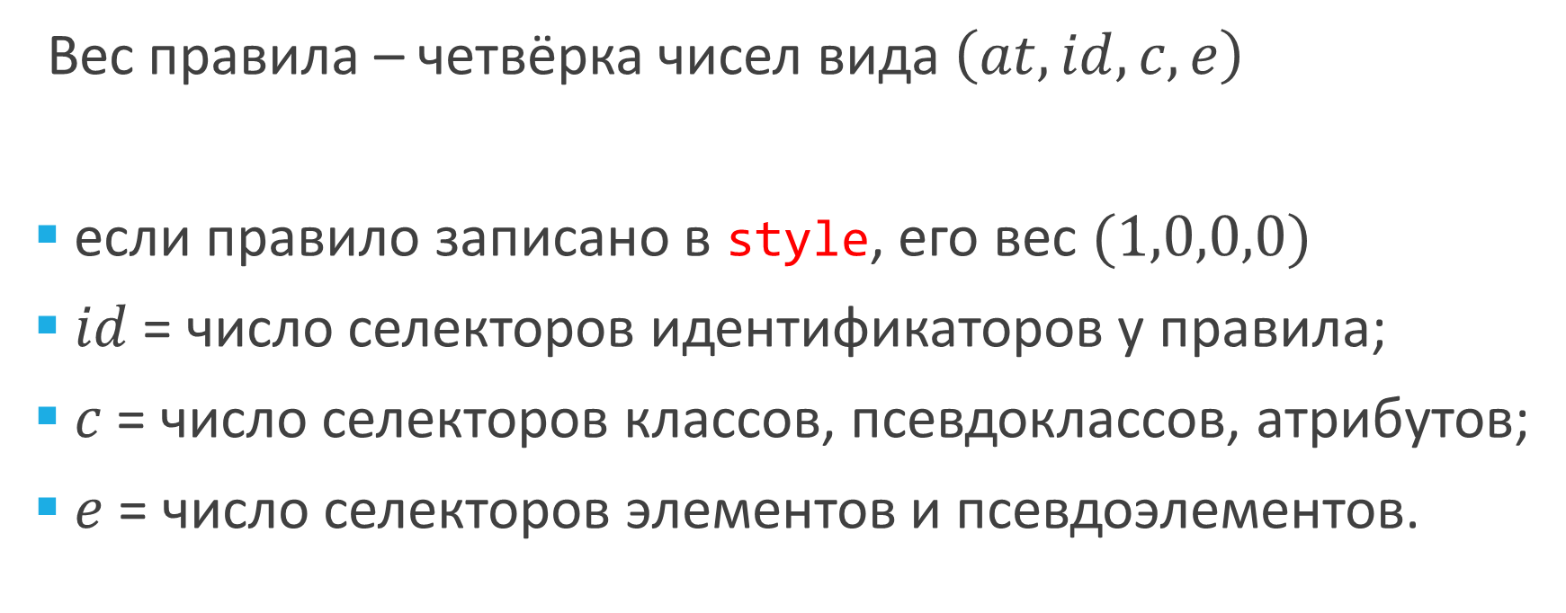
Вес правила
Вес правила – четвёрка чисел вида $\left(at,id,c,e\right)$
если правило записано в style, его вес $(1,0,0,0)$
$id$= число селекторов идентификаторов у правила;
$c$= число селекторов классов, псевдоклассов, атрибутов;
$e$= число селекторов элементов и псевдоэлементов.
Notes:
Читаем:
https://www.google.by/webhp?sourceid=chrome-instant&ion=1&espv=2&ie=UTF-8#q=256%20css%20classes%20can%20override%20an%20id

Slide 100
Вес правила – примеры
Селектор | at | id | c | e
* {} | 0 | 0 | 0 | 0
li {} | 0 | 0 | 0 | 1
li:first-line {} | 0 | 0 | 0 | 2
ul li {} | 0 | 0 | 0 | 2
ul ol+li {} | 0 | 0 | 0 | 3
h1 + *[rel=up] {} | 0 | 0 | 1 | 1
ul ol li.red {} | 0 | 0 | 1 | 3
li.red.level {} | 0 | 0 | 2 | 1
#abc {} | 0 | 1 | 0 | 0
style="" | 1 | 0 | 0 | 0

Slide 101
Вес правила
Веса сравниваем, начиная с самых левых элементов.
В случае равенства смотрим на следующий справа элемент, и так далее.
(1, 0, 0, 0) > (0, 0, 2, 1)
(0, 0, 1, 0) > (0, 0, 0, 4)
В итоге применяется то правило, у которого вес больше.

Slide 102
Вес правила
<head>
<style>
#main div { color: black; }
#sub { color: red; }
</style>
</head>
<body>
<!-- какого цвета будет вопросительный знак? -->
<div id="main">
<div id="sub">?</div>
</div>
</body>

Slide 103
Вес правила
К <div id="sub"> подходят оба правила!
#main div { color: black; } у этого вес (0,1,0,1)
#sub { color: red; } у этого вес (0,1,0,0)
Значит, будет чёрного цвета!

Slide 104
p {
font-family: arial, helvetica, sans-serif;
}
h2 {
font-size: 20pt;
color: red;
background: white;
}
.note {
color: red;
background-color: yellow;
font-weight: bold;
}

Slide 105
p#paragraph1 {
padding-left: 10px;
}
a:hover {
text-decoration: none;
}
#news p {
color: blue;
}
[type="button"] {
background-color: green;
}

